Slide 1
Funciones de entrada y salida

Slide 2
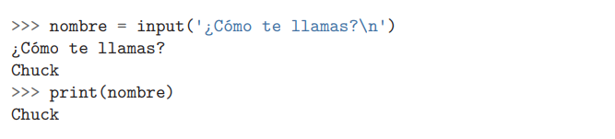
Petición de información al usuario
A veces necesitaremos que sea el usuario quien nos proporcione el valor para una variable, a través del teclado. Python proporciona una función interna llamada input que recibe la entrada desde el teclado. Cuando se llama a esa función, el programa se detiene y espera a que el usuario escriba algo. Cuando el usuario pulsa Retorno o Intro, el programa continúa y input devuelve como una cadena aquello que el usuario escribió.
Antes de recibir cualquier dato desde el usuario, es buena idea escribir un mensaje explicándole qué debe introducir. Se puede pasar una cadena a input, que será mostrada al usuario antes de que el programa se detenga para recibir su entrada:
La secuencia \n al final del mensaje representa un newline, que es un carácter especial que provoca un salto de línea. Por eso la entrada del usuario aparece debajo de nuestro mensaje.

Slide 3
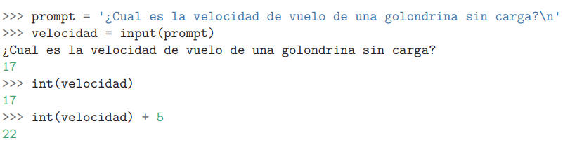
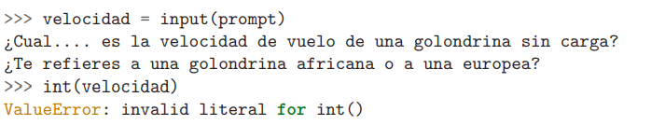
Si esperas que el usuario escriba un entero, puedes intentar convertir el valor de retorno a int usando la función int():
Pero si el usuario escribe algo que no sea una cadena de dígitos, obtendrás un error:

Slide 4

Comentarios
A medida que los programas se van volviendo más grandes y complicados, se vuelven más difíciles de leer. Los lenguajes formales son densos, y a menudo es complicado mirar un trozo de código e imaginarse qué es lo que hace, o por qué. Por eso es buena idea añadir notas a tus programas, para explicar en un lenguaje normal qué es lo que el programa está haciendo. Estas notas reciben el nombre de comentarios, y en Python comienzan con el símbolo #:
En este caso, el comentario aparece como una línea completa. Pero también puedes poner comentarios al final de una línea

Slide 5
Todo lo que va desde # hasta el final de la línea es ignorado—no afecta para nada al programa. Las comentarios son más útiles cuando documentan características del código que no resultan obvias. Es razonable asumir que el lector puede descifrar qué es lo que el código hace; es mucho más útil explicarle por qué.
Este comentario contiene información útil que no está en el código:
Elegir nombres adecuados para las variables puede reducir la necesidad de comentarios, pero los nombres largos también pueden ocasionar que las expresiones complejas sean difíciles de leer, así que hay que conseguir una solución de compromiso.

Slide 6
Salida
La forma más sencilla de mostrar algo en la salida estándar es mediante el uso de la sentencia print, como hemos visto en ejemplos anteriores. En su forma más básica a la palabra clave print le sigue una cadena, que se mostrará en la salida estándar al ejecutarse el estamento.
En algunas funciones equivalentes de otros lenguajes de programación es necesario añadir un carácter de nueva línea para indicar explícitamente que queremos pasar a la siguiente línea. Este es el caso de la función printf de C o la propia función print de Java.
En algunas funciones equivalentes de otros lenguajes de programación es necesario añadir un carácter de nueva línea para indicar explícitamente que queremos pasar a la siguiente línea. Este es el caso de la función printf de C o la propia función print de Java.

Slide 7
Salida
Cuando no necesita una salida elegante, pero solo desea una visualización rápida de algunas variables con fines de depuración, puede convertir cualquier valor en una cadena con las funciones repr() o str().
La función str() retorna representaciones de los valores que son bastante legibles por humanos, mientras que repr() genera representaciones que pueden ser leídas por el intérprete (o forzarían un SyntaxError si no hay sintaxis equivalente).
Para objetos que no tienen una representación en particular para consumo humano, str() retornará el mismo valor que repr(). Muchos valores, como números o estructuras como listas y diccionarios, tienen la misma representación usando cualquiera de las dos funciones. Las cadenas, en particular, tienen dos representaciones distintas.

Slide 8
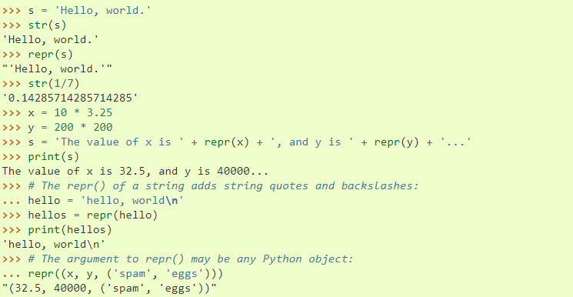
Algunos ejemplos

Slide 9
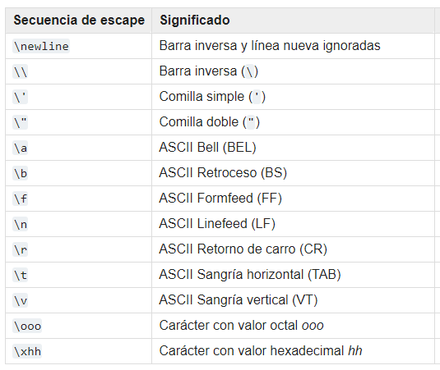
Secuencias de escape
Las secuencias de escape reconocidas son:
https://docs.python.org/

Slide 10
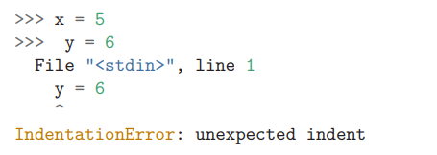
Depuración
Los “traceback” que Python muestra cuando se produce un error contienen un montón de información, pero pueden resultar abrumadores. Las partes más útiles normalmente son:
• Qué tipo de error se ha producido, y
• Dónde ha ocurrido. Los errores de sintaxis (syntax errors), normalmente son fáciles de localizar, pero a veces tienen trampa. Los errores debido a espacios en blanco pueden ser complicados, ya que los espacios y las tabulaciones son invisibles, y solemos ignorarlos.
En este ejemplo, el problema es que la segunda línea está indentada por un espacio. Pero el mensaje de error apunta a y, lo cual resulta engañoso. En general, los mensajes de error indican dónde se ha descubierto el problema, pero el error real podría estar en el código previo, a veces en alguna línea anterior.

Slide 11
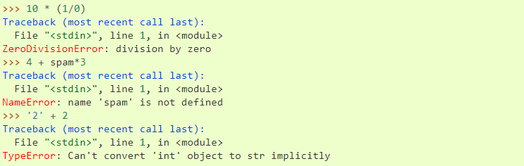
Excepciones
Incluso si una declaración o expresión es sintácticamente correcta, puede generar un error cuando se intenta ejecutar. Los errores detectados durante la ejecución se llaman excepciones, y no son incondicionalmente fatales: pronto aprenderás a gestionarlos en programas Python. Sin embargo, la mayoría de las excepciones no son gestionadas por el código, y resultan en mensajes de error como los mostrados aquí:
La última línea de los mensajes de error indica qué ha sucedido. Hay excepciones de diferentes tipos, y el tipo se imprime como parte del mensaje: los tipos en el ejemplo son: ZeroDivisionError, NameError y TypeError. La cadena mostrada como tipo de la excepción es el nombre de la excepción predefinida que ha ocurrido. Esto es válido para todas las excepciones predefinidas del intérprete, pero no tiene por que ser así para excepciones definidas por el usuario (aunque es una convención útil). Los nombres de las excepciones estándar son identificadores incorporados al intérprete (no son palabras clave reservadas).

